Slide 1
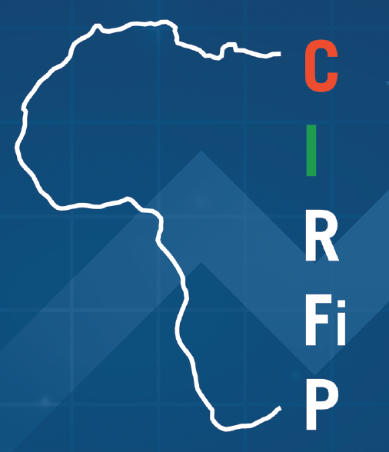
 | COMMISSION 2 Mobilisation des ressources internes
 | Réforme des administrations fiscales et douanières
La mobilisation des ressources internes par la réforme de l’administration douanière : cas du déploiement de SYDONIA world au Tchad
Par : M. SALEH ABAKAR ZENE, Directeur Général Adjoint du Budget et de l’Informatisation

Slide 2

Plan de la présentation
Objectifs et enjeux de la réforme
Problématique de conduite de la réforme
Axes d’analyse
Principaux enseignements

Slide 3
I. Objectifs et enjeux de la réforme
A- Objectifs de la réforme
Le Tchad a engagé des profondes réformes des finances publiques dans le but d’améliorer l’action des pouvoirs publics fondée sur l’efficacité des services rendus par la mobilisation des ressources intérieures.
Au niveau de la Douane, cette réforme se focalise :
Sur la modernisation de procédures de dédouanement ;
Sur la digitalisation en tirant tout le bénéfice des avantages qu’offrent les TIC par la dématérialisation et l’automatisation de procédures dans les bureaux frontaliers ;
La migration du système informatique douanier sydonia ++ vers sydonia world et assurer l’adoption des procédures modernes de gestion.

Slide 4
I. Objectifs et enjeux de la réforme (fin)
B- Les enjeux de la réforme
La modernisation de l’administration douanière par l’adoption des méthodes de travail et de concepts conformes aux engagements internationaux à travers :
  L’amélioration du système de dédouanement avec une infrastructure de TIC et la présentation électronique du manifeste ;
  Le Partage des données électroniques sur les cargaisons ente le système de dédouanement du Cameroun et celui du Tchad.
Fluidification et simplification des procédures de recouvrement des droits perçus à l’importation et à l’exportation à travers :
  La dématérialisation et automatisation des procédures manuelles ;
  La perception accélérée et amélioration des recettes par le suivi automatisé des paiements effectués à travers des tableaux de bord.

Slide 5
II. Problématique de conduite de la réforme
Respect de la règlementation par l’utilisation obligatoire d’un NIF pour un contrôle des activités des opérateurs économiques en collaboration avec la DGI ;
  Extension de sydonia world dans tous les bureaux douaniers pour le respect du délai de prescription douanière prévu par le code des douanes (3 ans pour les marchandises TTC et 10 ans pour celles en régimes suspensifs ;
Renforcement des capacités et professionnalisation des agents des douanes dans des domaines clés (contrôle après dédouanement, analyse et gestion de risques, gestion des exonérations douanières, etc.) ;
La formation des partenaires (opérateurs économiques, commissionnaires en douanes agréés).

Slide 6
III. Axes d’analyse
Création des guichets uniques et leur informatisation à travers :
  L’interconnexion des systèmes d’information des administrations concourant à la mobilisation des recettes pour s’assurer que chaque attributaire d’un marché ou opérateur économique est en règle avec le fisc ;
  La mise en place d’une base commune des données NIF avec la DGI ;
  L’échange des données avec les systèmes E-tax, E-conservation et la DGTCP.
  Amélioration de la performance des services et impact sur les recettes douanières à travers :
  La mise en place de droits d’accès personnalisés au sein d’un bureau correspondant aux fonctions des agents des douanes ;
  Le module de suivi des transactions en cours avec les délais pour les managers pour leur permettre de suivre l’activité de leurs services.

Slide 7
IV. Principaux enseignements
A- Impacts du déploiement de sydonia wolrd à l’aéroport de N’Djaména depuis octobre 2022 :
  Le volume des importations prises en charge par sydonia World a augmenté de plus de 105% par rapport à l'ancien système automatisé de douanier, Sydonia ++ ;
  Plus de 14 086 LTA ont été prises en charge contre 4110 seulement. Ainsi, la nouvelle procédure de prise en charge a permis de constater une augmentation de prise en charge de 242% par rapport à la prise en charge par l’ancien système ;
  Des LTA n'étaient pas prises en charge, ce qui représente une augmentation de plus de 133% des marchandises effectivement prise en charges dont les résultats apparaissent dans la hausse de la collecte des recettes conformément au tableau ci-dessous. Déclaration ;
  Les droits et taxes collectés connaissent une progression moyenne de 94%.

Slide 8
IV. Principaux enseignements (fin)
B- Utilisation des nouvelles technologies de l’information :
Paiement électronique des droits et taxes liquidés sur les déclarations via des services web ;
Mise en place du module de paiement électronique dans Sydonia World et les tests avec une des banques de la place sont en cours de finalisation ;
Intégrité et sécurité du système par l’historisation de toute intervention par un accès biométrique, une signature électronique et l’utilisation d’un lecteur code-barres ;
Echanges des données avec le système des douanes camerounaises à la réception du transit en provenance du Cameroun et à l’envoi au départ du Tchad ;
Mise en place d’un module de la gestion des exonérations.

Slide 9
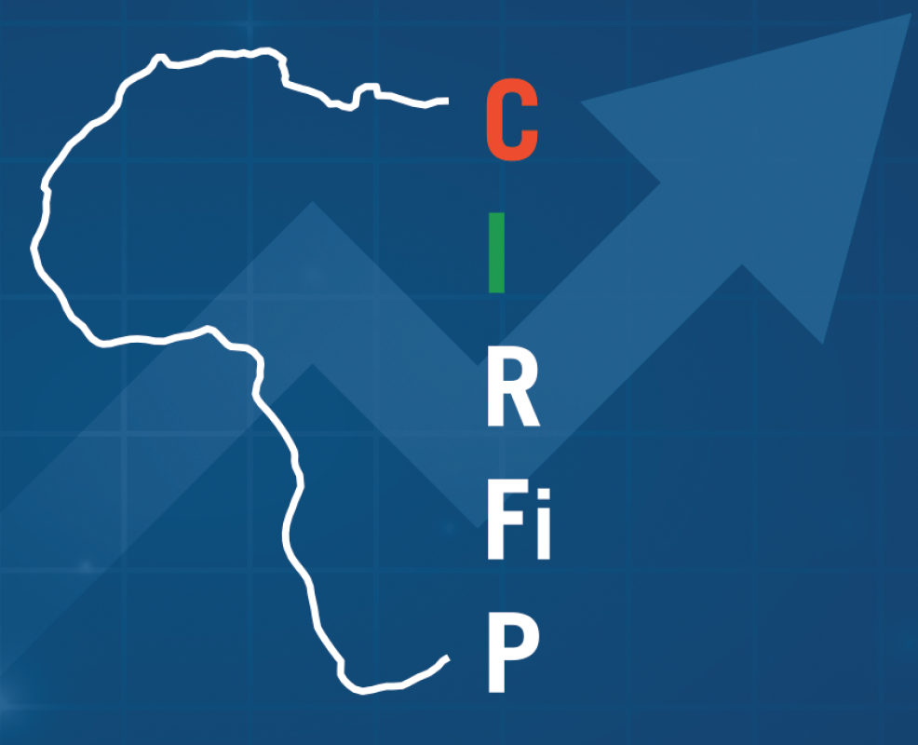
MERCI POUR VOTRE ATTENTION

